Slide 1
정보기술과 경영 레포트
학번 : 14126813
이름 : 박순혁

Slide 2
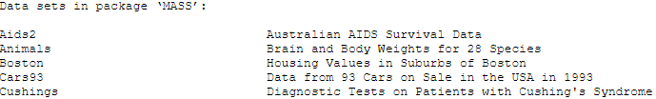
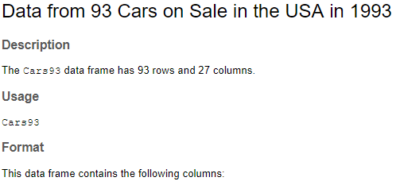
1. 데이터 선정
코드를 통해 다양한 데이터셋들을 파악하였습니다.
data(package = .packages(all.available = TRUE))
여러가지의 데이터셋들 중 많은 column과 row를 가진 Cars93을 선택하였습니다.
Cars93은 MASS 패키지에 있으며 자동차에 관련한 정보를 다양한 변수들로 정리한 데이터셋입니다.
Cars93 데이터는 93 개의 행과 27 개의 열로 이루어져있습니다.
Cars93 데이터에 있는 자동차는 소비자 보고서 이슈와 PACE 구매 가이드에 모두 나열된 1993년 자동차 모델 중에서 무작위로 선택하였습니다. Pickup trucks과 Sport/Utility vehicles은 소비자 보고서 정보가 불완전하여 제거하였습니다.
- 데이터셋의 출처 Lock, R. H. (1993) 1993 New Car Data. 통계 교육 학회지 1 (1).

Slide 3
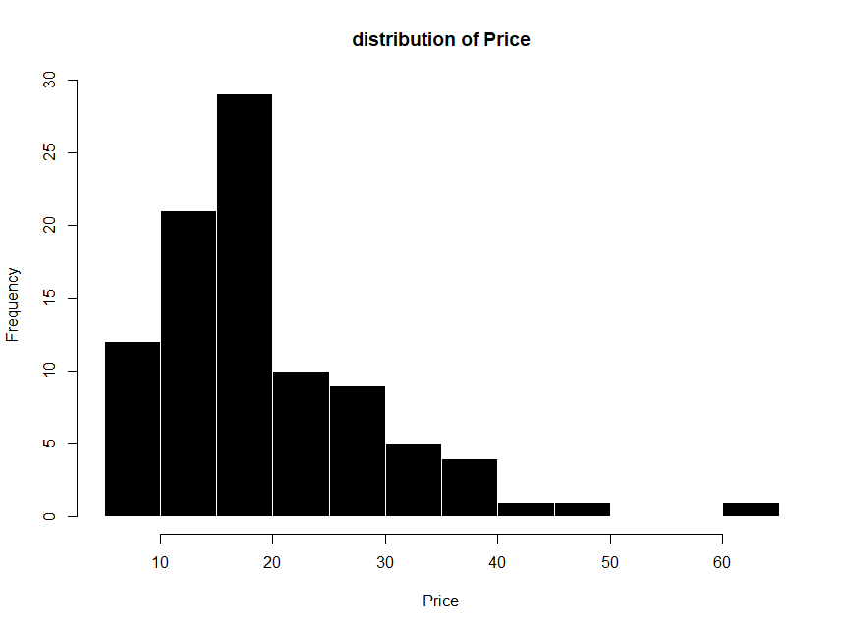

2. 데이터 시각화(그래프)
1) 그래프
자동차 가격(단위 : $ 1,000)의 분포를 히스토그램 나타냈습니다.
막대그래프의 막대색을 col=‘black’을 통해 검정색으로 설정하였고 border=‘white’를 통해 막대그래프의 경계선은 흰색으로 설정하였습니다.
히스토그램을 통해 보았을 때 93년도의 자동차의 가격은 통계적으로 15000~20000 $가 가장 많은 분포를 보이고 있는 것을 확인할 수 있습니다.
2) 코드

Slide 4
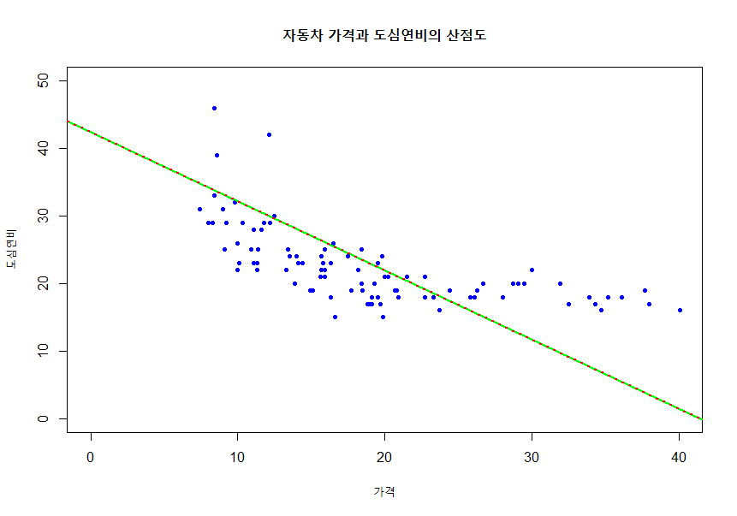
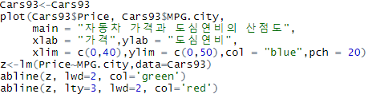
2. 데이터 시각화(그래프)
1) 그래프
자동차의 가격과 도심연비 간의 관계를 고수준 시각화 함수와 저수준 시각화 함수를 활용하여 산점도를 통해 파악해봤습니다.
저수준 시각화 함수로 추세선을 그래프에 추가했습니다.
추세선을 통해 가격과 도심연비가 반비례관계로 나타나는 것을 확인할 수 있었습니다.
2) 코드

Slide 5
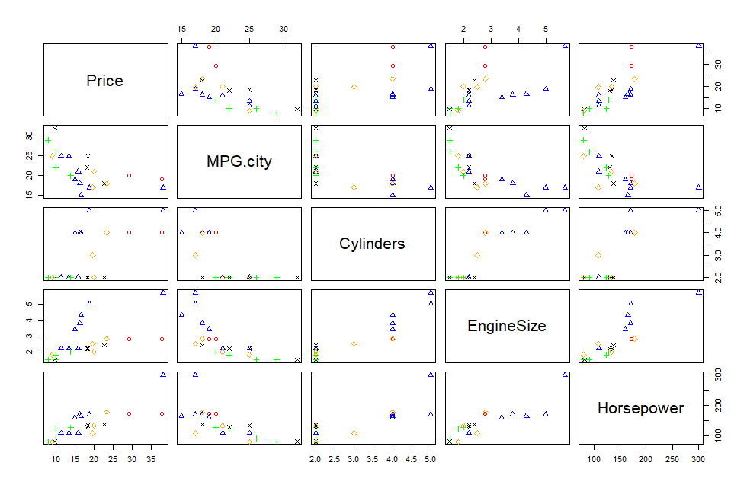
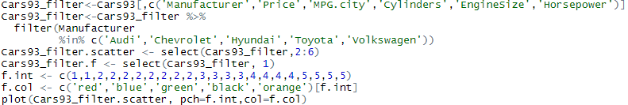
2. 데이터 시각화(그래프)
1) 그래프
자동차 회사(Manufacturer) 중 Audi, Chevrolet, Hyundai, Toyota, Volkswagen 5곳을 선정하여 가격, 도심연비, 실린더 수, 엔진 크기, 마력 변수 들 간의 산점도를 시각화 하였습니다.
필터함수를 사용하여 자동차 회사를 추출한 거라 f.int에 as.integer(Cars93_filter.f$Manufacturer)를 저장하면 f.int 값이 [1] 2 2 6 6 6 6 6 6 6 6 14 14 14 14 30 30 30 30 31 31 31 31 로 나옵니다. 이 값을 pch에 f.int값을 적용하면 30과31은 산점도가 안 나와 일일이 1~5까지 순서에 맞게 벡터로 저장하여 그래프를 도출하였습니다.
2) 코드

Slide 6
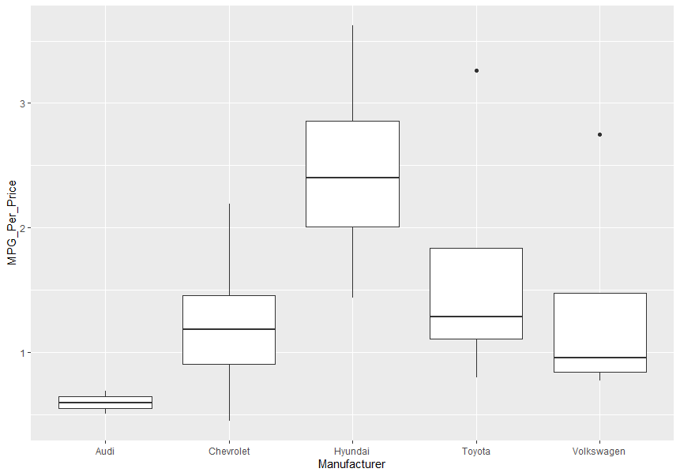

2. 데이터 시각화(그래프)
1) 그래프
Cars93 데이터에 자동차 가격에 도심연비를 나눈 MPG_Per_Price (자동차 가격당 연비)라는 새로운 변수를 생성하였습니다.
Manufactuer(자동차 회사)가 Audi, Chevrolet, Hyundai, Toyota, Volkswagen인 자동차의 MPG_Per_Price(가격당 연비)가 어떻게 다른지 비교하고자 ggplot을 활용하여 boxplot으로 시각화 하였습니다.
93년도 한국기업인 Hyundai(현대)가 전체적으로 가격당 연비가 제일 높은 것으로 나타났고 Audi는 제일 낮은 것으로 나타납니다.
2) 코드

Slide 7
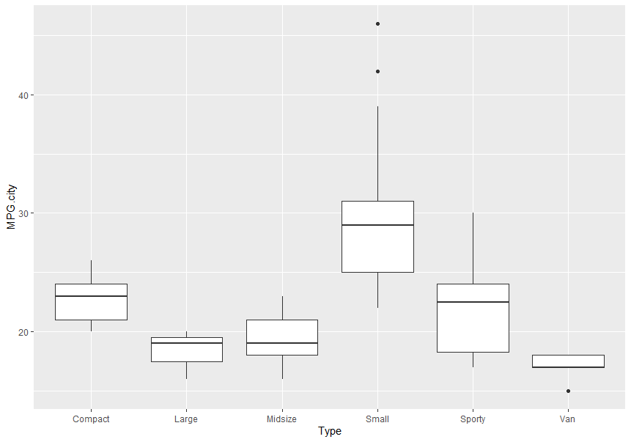
2. 데이터 시각화(그래프)
1) 그래프
자동차 타입별 도심연비를 시각화한 Boxplot입니다.
qplot을 활용하여 간단하게 표현해봤습니다.
자동차 타입 중 Small타입이 도심연비가 제일 높고 Van타입이 제일 낮다고 해석할 수 있습니다.
2) 코드

Slide 8
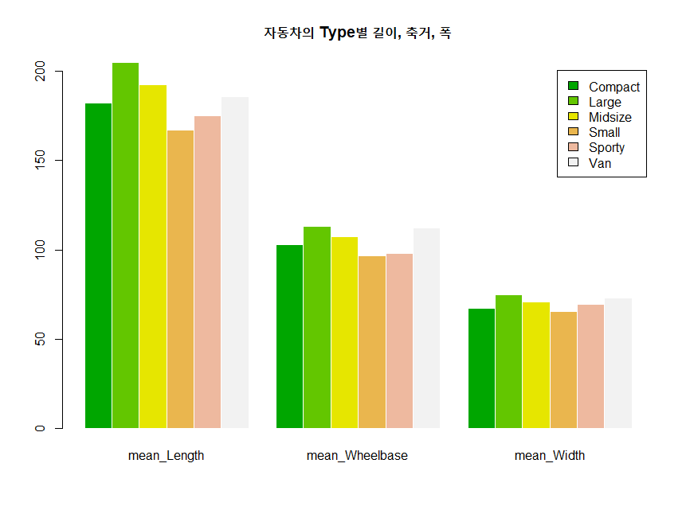
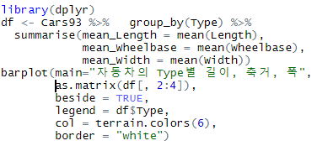
2. 데이터 시각화(그래프)
1) 그래프
자동차 타입별 길이(Length), 축거(Wheelbase), 폭(Width)을 Bar chart로 시각화 하였습니다.
먼저 dplyr패키지를 라이브러리를 통해 실행시키고 group_by함수를 사용하여 자동차의 타입별로 그룹화 시킨 뒤 각 타입의 길이, 축거, 폭의 평균을 df에 저장한 후 barplot으로 시각화 시켰습니다.
길이, 축거, 폭 각각의 막대그래프가 비슷한 형태를 취하는 것으로 보아 자동차의 타입과 길이, 축거, 폭은 연관이 있다 할 수 있습니다.
2) 코드

Slide 9
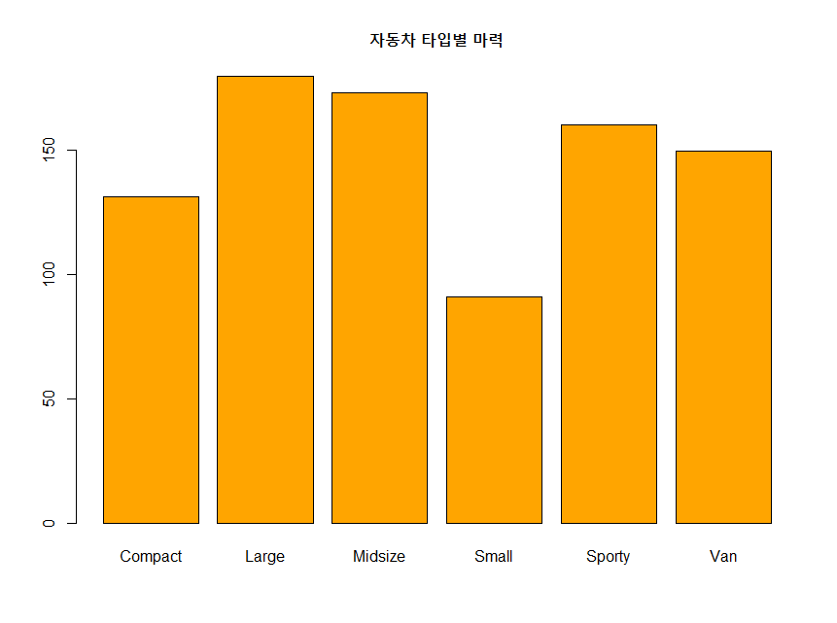

2. 데이터 시각화(그래프)
1) 그래프
자동차의 타입별 평균 마력을 barplot함수를 사용하여 Bar chart로 시각화 하였습니다.
그래프로 보이는 결과 평균적으로 small 타입의 자동차가 마력이 제일 낮고 Large 타입의 자동차가 마력이 제일 높은 것으로 나타났습니다.
2) 코드

Slide 10

감사합니다. Thank you!

